Slide 2
7
使劲一踢
迪科奕阳“分享阅读”工作室
迪科奕阳“分享阅读”工作室

Slide 3
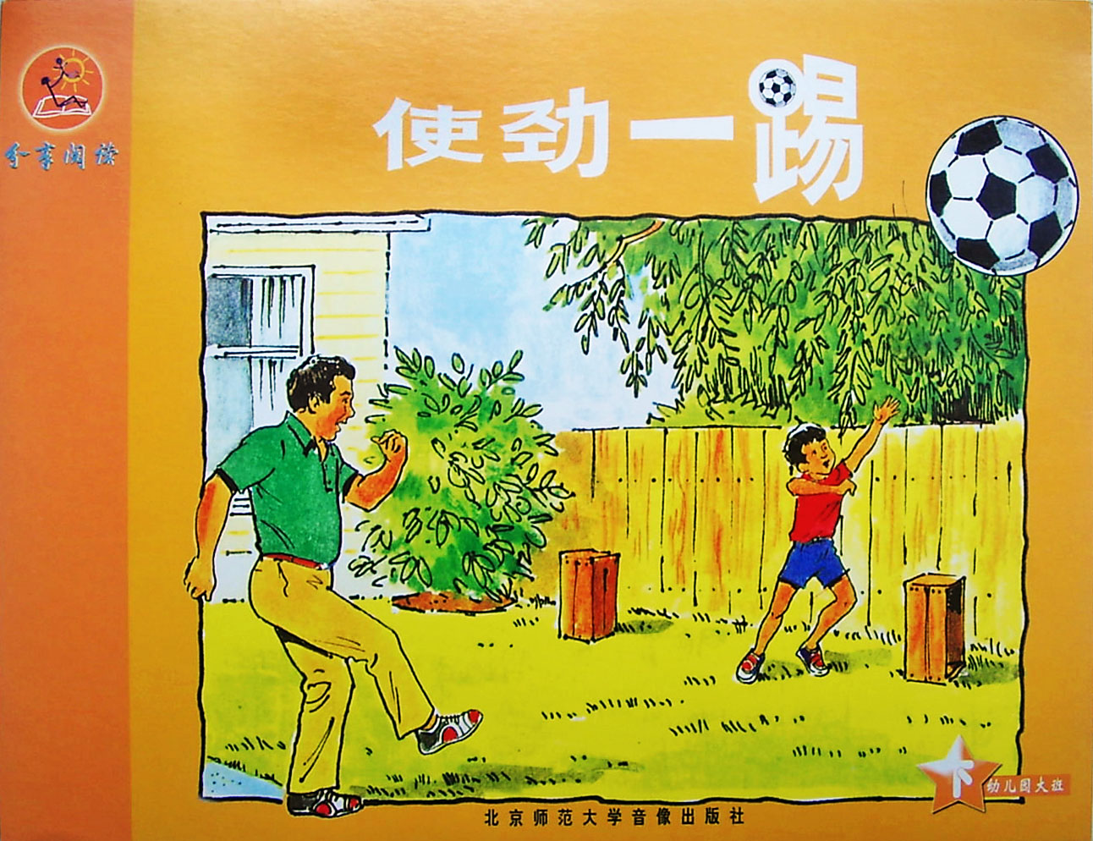

Slide 4
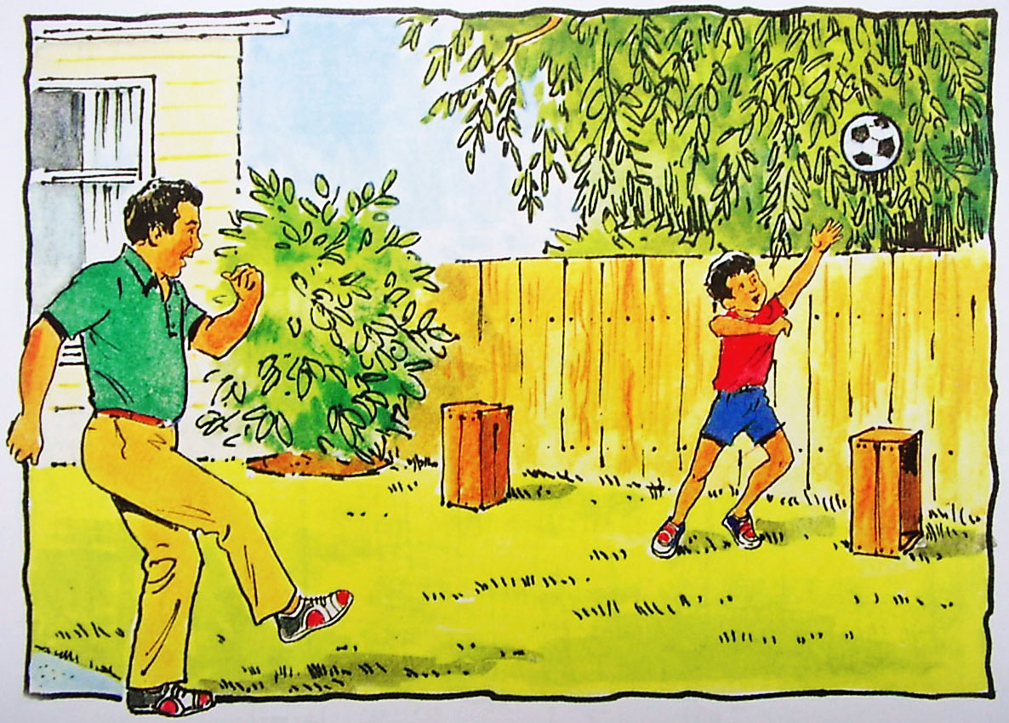
爸爸使劲一踢，足球飞出了院子。
1

Slide 5
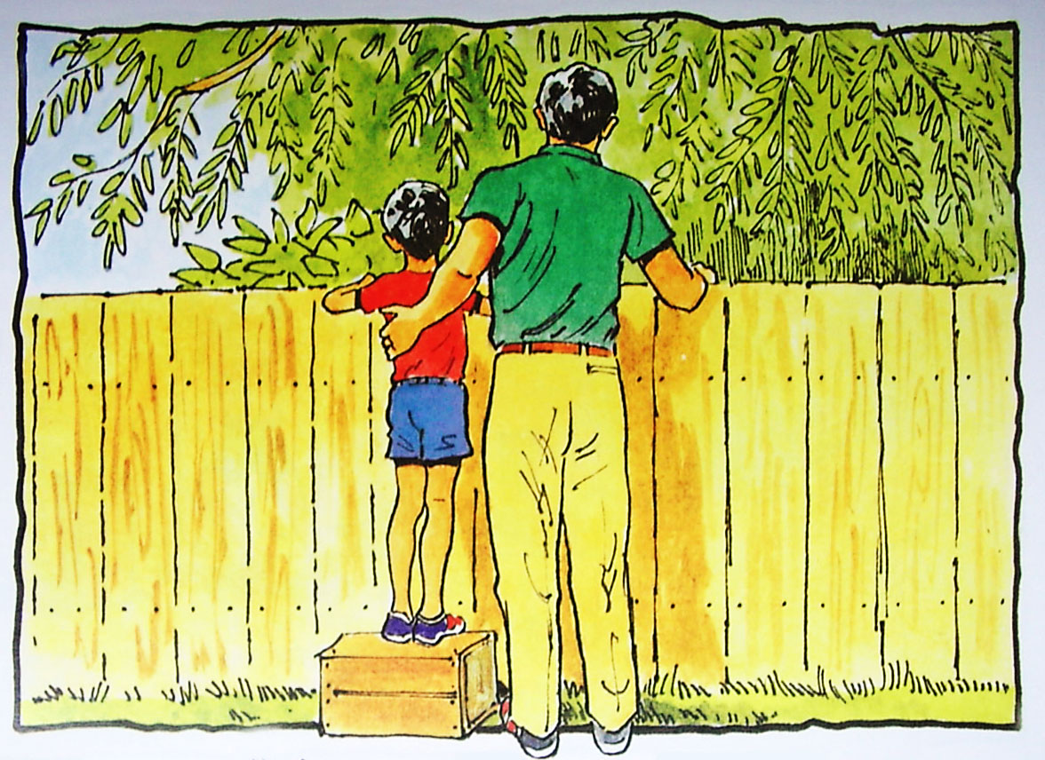
“噢，不！”爸爸大叫。
“噢，不！”汤姆大叫。
2

Slide 6
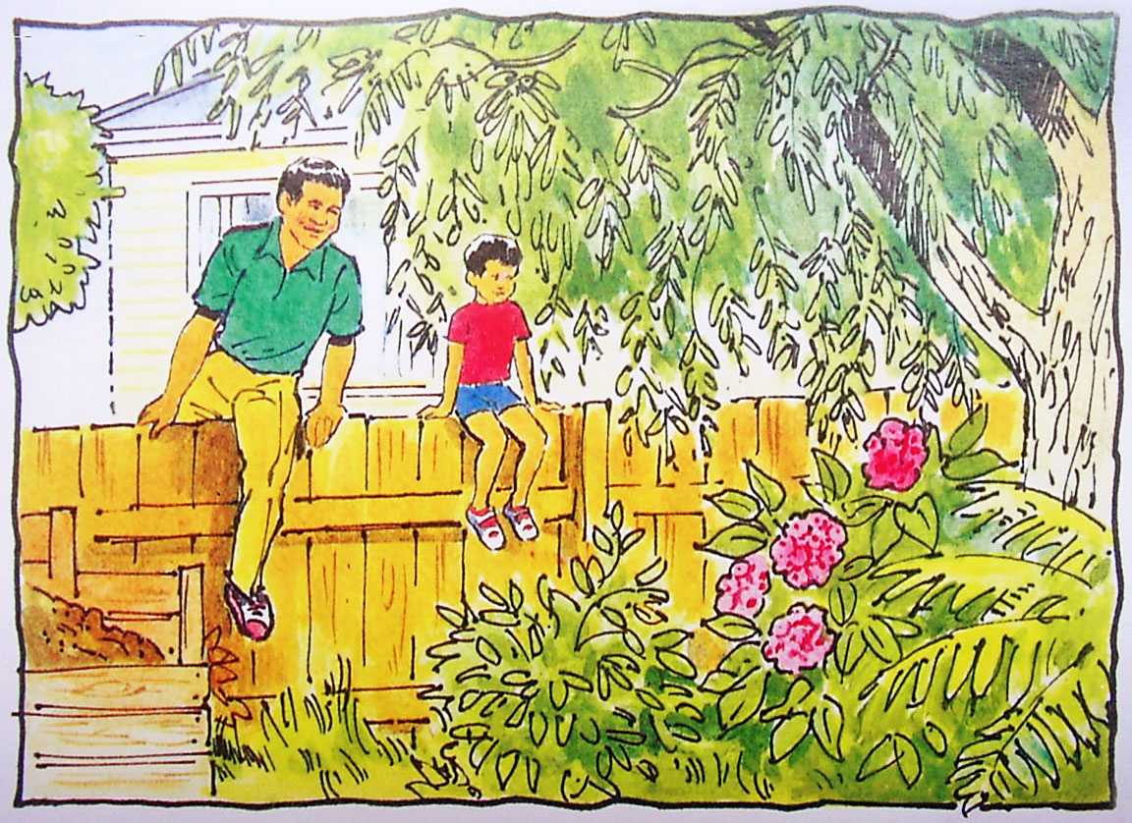
汤姆和爸爸翻过院墙，去找足球。
3

Slide 7
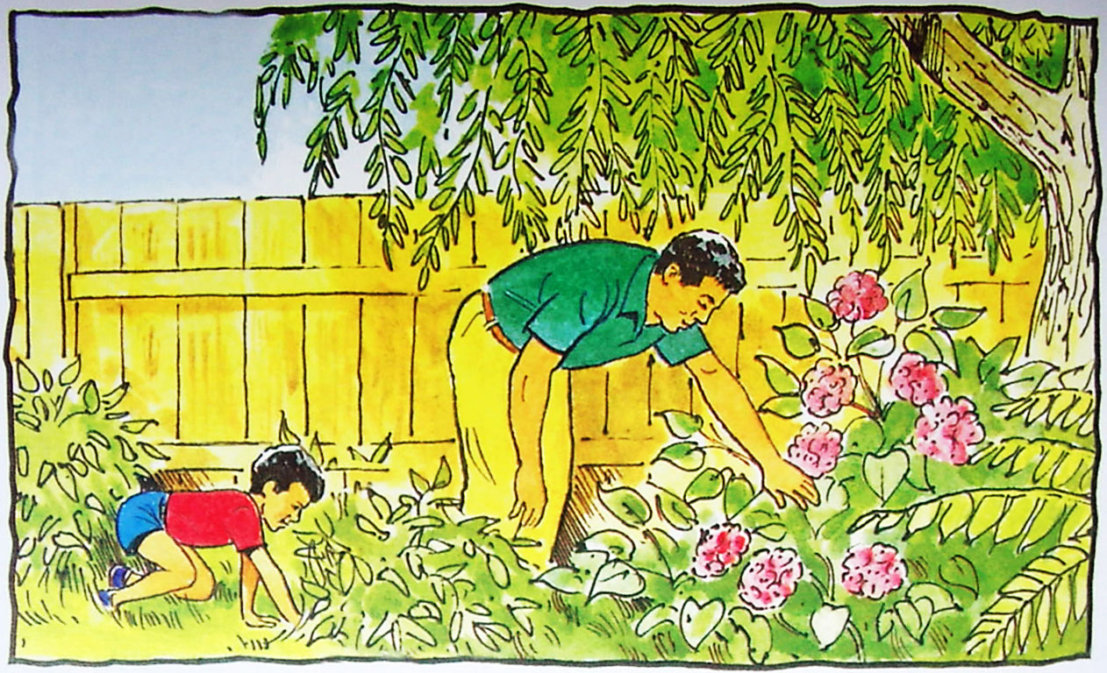
汤姆和爸爸，到处找足球。
4

Slide 8
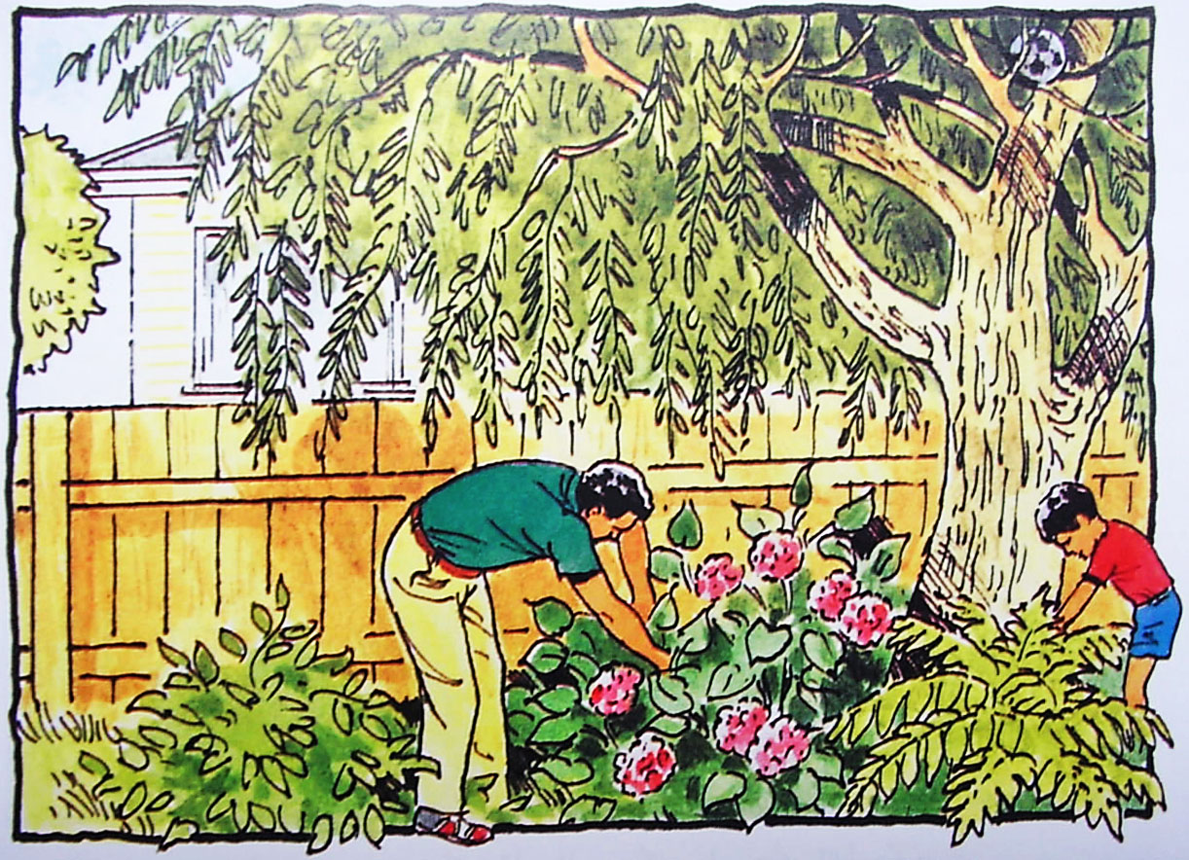
汤姆和爸爸到处找啊找，找得很仔细。
5

Slide 9
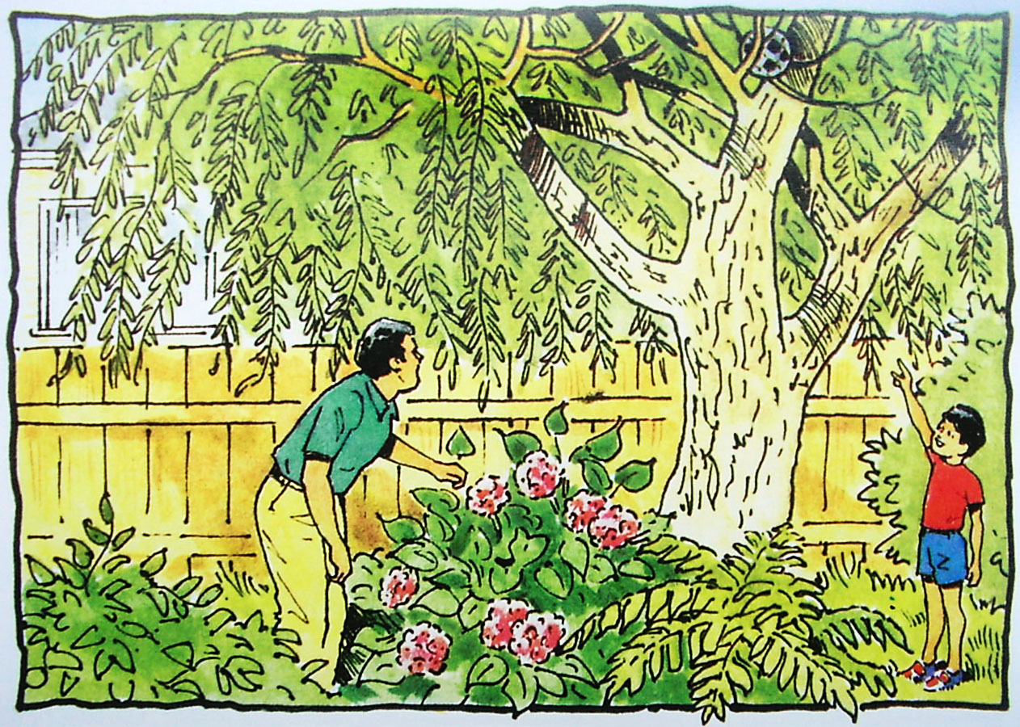
汤姆向上看。“我看到足球了。它在树上呢。”汤姆说。
6

Slide 10
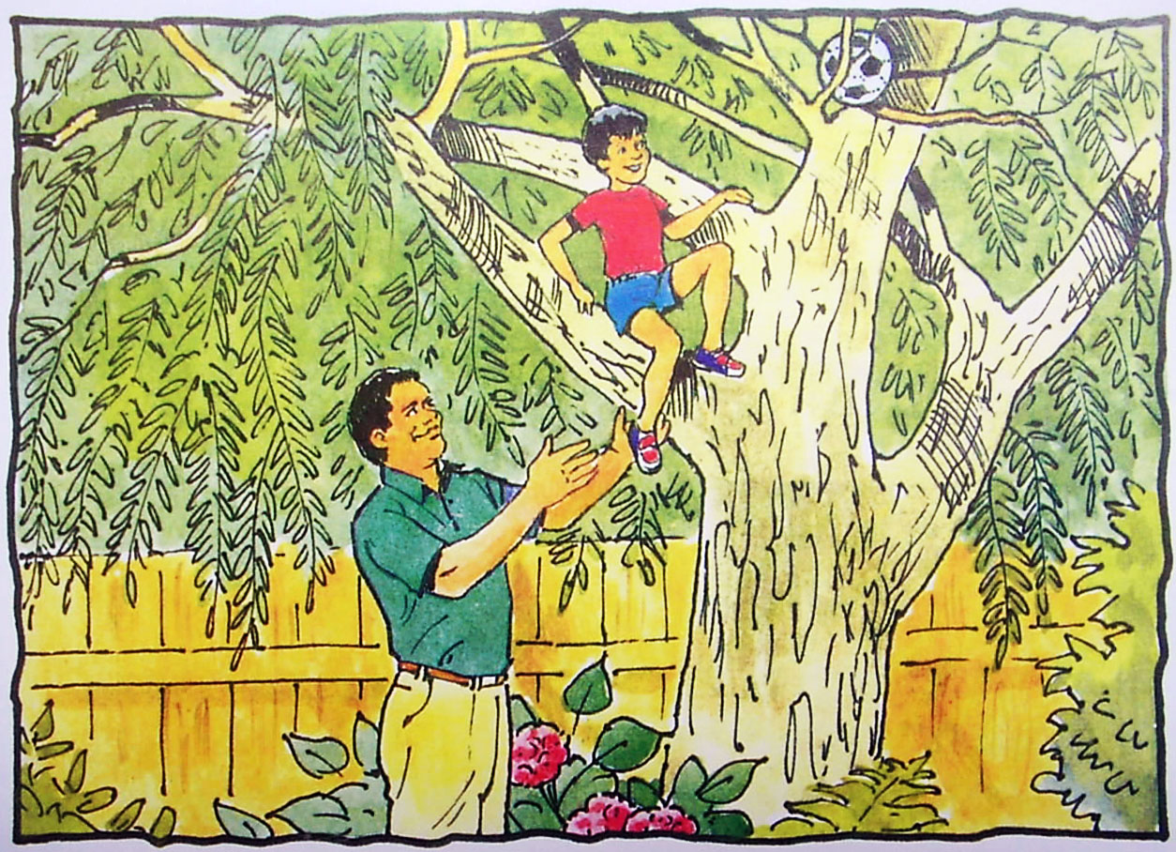
“看，它在这儿呢。”汤姆说。
7

Slide 11
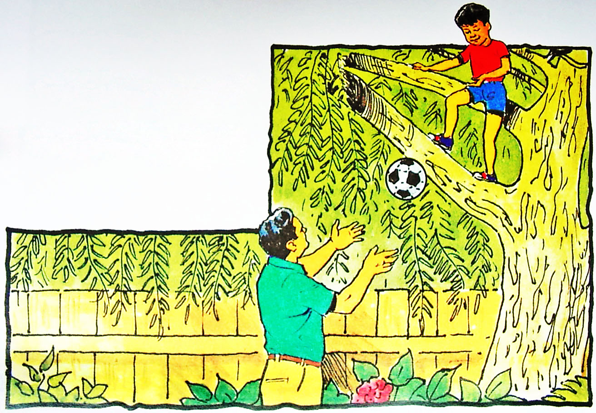
“给你，爸爸。”汤姆说，“接住它。”
8

